Slide 1
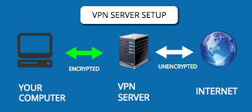
VPN Virtual Private Network
InTorremolinos ontdekken wie de Mol is;
Internetbankieren zonder pottekijkers;
Mail checken in de Efteling, zonder dat Lange Jan meekijkt;
Zomaar 3 voorbeelden waarom VPN nuttig en noodzakelijk is.
Ron Verschuren
Lex Jussen

Slide 2
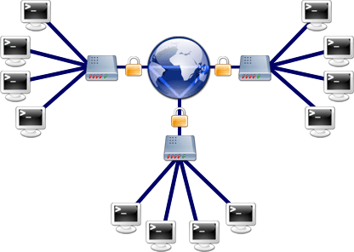
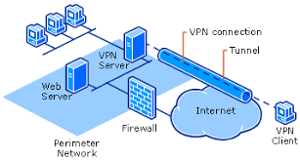
Wat is VPN
VPN staat voor virtual private network, of in goed Nederlands “virtueel privénetwerk”. In de praktijk betekent dit dat er een privénetwerk van computers gecreëerd wordt met de infrastructuur van een publiek netwerk.
Over het internet wordt dan een versleutelde beveiligde verbinding gemaakt tussen verschillende lokale netwerken en/of computers.
Hierdoor is het mogelijk om op een veilige manier data uit te wisselen tussen verschillende computers en netwerken.

Slide 3
Praktische toepassingen / voordelen van VPN
Veilig internetten op openbare wifi-netwerken Op een publiek (open) wifinetwerk kan de (wifi)netwerkbeheerder of een hacker je gegevens onderscheppen. Een slimme hacker kan dat zelfs als je versleutelde (https/SSL) websites bezoekt. Met VPN is je complete verbinding versleuteld zodat je veiliger via wifi kunt e-mailen of internetbankieren.
Meer privacy of anoniemer internetten Derde partijen zoals internetproviders, overheid(sdiensten) en advertentiebedrijven kunnen je minder goed volgen als je VPN gebruikt. VPN wordt ook vaak gebruikt om anoniemer te downloaden uit illegale bronnen, zoals films van (bit)torrentsites.
Let wel op: zodra je ergens inlogt met een bestaande account, weet die website wel weer wie je bent. Voor de beste privacy installeer je ook een adblocker, die volgcookies blokkeert.
Regionale blokkades omzeilen Tv-omroepen schermen online-tv soms af voor buitenlanders en daarmee ook voor Nederlandse vakantiegangers. Met VPN kun je doen alsof je toch nog in Nederland bent. Door censuur kun je bepaalde websites in het buitenland niet bereiken. Dit speelt bijvoorbeeld in China, Rusland en Turkije. (* per 1-5-2018 gedeeltelijke opheffing geo-blocking – internet aankopen / tv kijken in het buitenland).

Slide 4
VPN-aanbieder kiezen: betaald of gratis
VPN neem je meestal via een abonnement af bij een VPN-aanbieder (VPN-provider). Je kunt hierbij kiezen tussen gratis en betaalde diensten. Gratis VPN-diensten zonder nadelen of beperkingen bestaan echter niet. Meestal heb je te maken met een datalimiet, beperkte snelheid of hoeveelheid servers/landen waarmee je kunt verbinden. De lage snelheid kan het gevolg zijn van drukte in combinatie met het kleine aantal gratis servers waarmee je verbinding kunt maken.
Betaalde diensten zijn ook niet altijd even goed. Er zijn flinke verschillen in de hoeveelheid servers, de prijzen en voorwaarden. Vaak heb je degelijkere beveiliging, meerdere VPN-protocollen om uit te kiezen, toegang tot een grotere keuze aan servers (en locaties), grotere bandbreedte voor een snelle en efficiënte verbindingen en betere support, die ook vaak dag en nacht bereikbaar is.
Kies je voor een provider in Nederland of in het buitenland. Het is dan goed even na te denken wat de voor- en nadelen zijn (bijv. bereikbaarheid helpdesk, betaalgemak, mogelijke overheidscontrole). Kijk vooral ook naar de beschikbaarheid van de installatiesoftware voor je besturingssysteem. (Windows, Apple, Android, Linux)

Slide 5
Nog meer voordelen
Een bijkomend maar niet onbelangrijk voordeel is dat je met een VPN verbinding ook voor een buitenlands ip-adres kunt kiezen. Hiermee kun je content (televisieprogramma’s, films, e.d. zoals bijv. Netflix USA) bekijken die anders alleen in het buitenland is te bekijken.
Andersom kan je, vanuit het buitenland, televisieprogramma’s en films bekijken die je anders alleen in Nederland kunt bekijken (bijv. Netflix Nederland, Ziggo toGo, uitzending gemist, etc).
(*Geo-blocking verbod Europeese Raad per 1-5-2018)

Slide 6
VPN: Waar let je op?
Waar staan de servers?
Dichtbij = snellere verbinding.
Welke geografische blokkade wil je omzeilen?
Software en Apps:
Welke platforms? (iOS, OS X, Windows, Linux, Android)
Privacy:
Logbestanden?
Jurisdictie? (5, 9, 14 Eyes Countries)
Protocollen:
Hoe wordt de tunnel opgezet?
Encryptie.

Slide 7
Waar let je nog meer op?
Snelheid.
Klantenservice:
E-mail, chat, telefonisch?
Nederlands, Engels?
Gebruiksvriendelijkheid.
Betrouwbaarheid:
Servers (bijna) altijd online?
Server van jouw keuze (bijna) altijd beschikbaar?
Prijs:
Gratis.
Betaald.

Slide 8
5 Eyes Countries
Verenigde Staten
Verenigd Koninkrijk
(niet Britse Maagdeneilanden)
Canada
Australië
Nieuw-Zeeland

Slide 9
9 Eyes Countries
5 Eyes Countries plus:
Denemarken
Frankrijk
Nederland
Noorwegen

Slide 10
14 Eyes Countries
9 Eyes Countries plus:
Duitsland
België
Italië
Spanje
Zweden

Slide 11
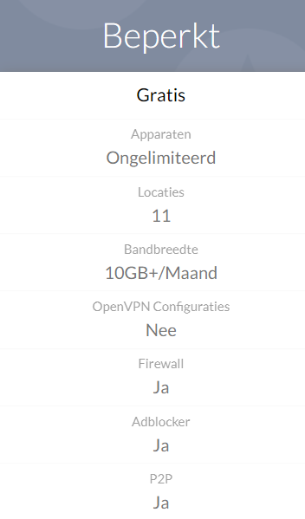
Gratis VPN accounts (1)
Plus
10 Gigabyte per maand.
Connectie met veel apparaten tegelijk.
Ook Android en iOS.
Min
Beperkt aantal servers.
Snelheid beperkt.

Slide 12
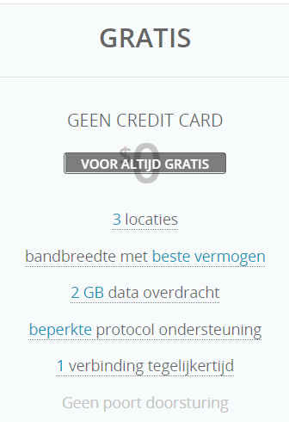
Gratis VPN accounts (2)
Plus
Beperkingen gunstiger dan bij andere.
Goede software.
Min
Datalimiet 2 Gigabyte per maand.
Snelheid afhankelijk van drukte.

Slide 13
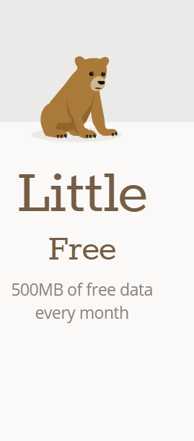
Gratis VPN accounts (3)
Plus
Toegang tot alle servers met volledige snelheid.
Goede privacyvoorwaarden.
Encryptie en protocol betrouwbaar.
Min
Datalimiet 500 Mb per maand. (Twitter promoten = + 500 Mb)

Slide 14
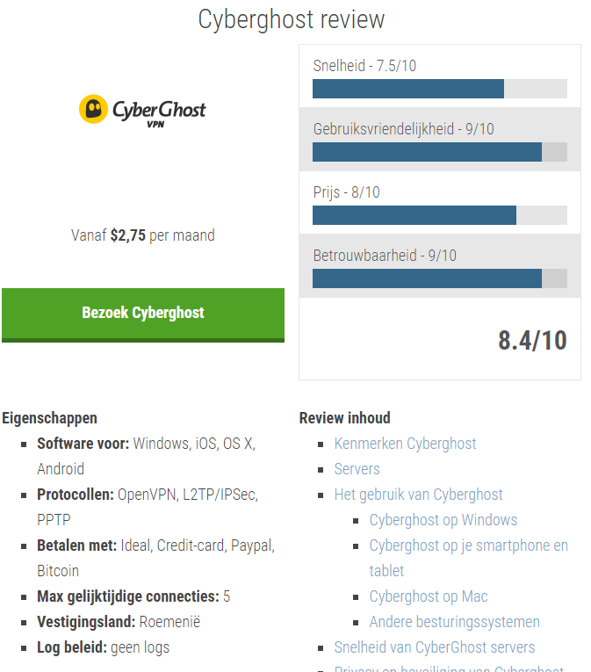
Beste betaalde VPN accounts (1)

Slide 15
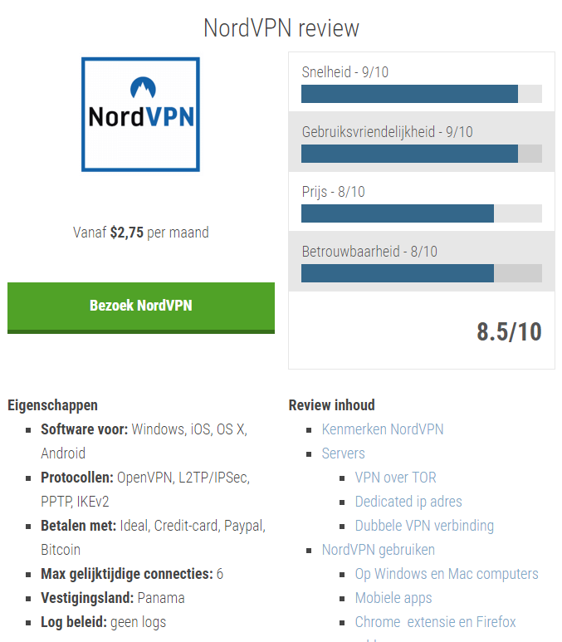
Beste betaalde VPN accounts (2)

Slide 16
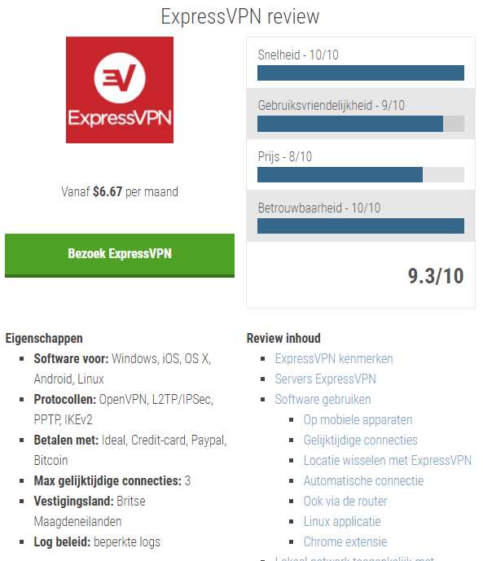
Beste betaalde VPN accounts (3)

Slide 17
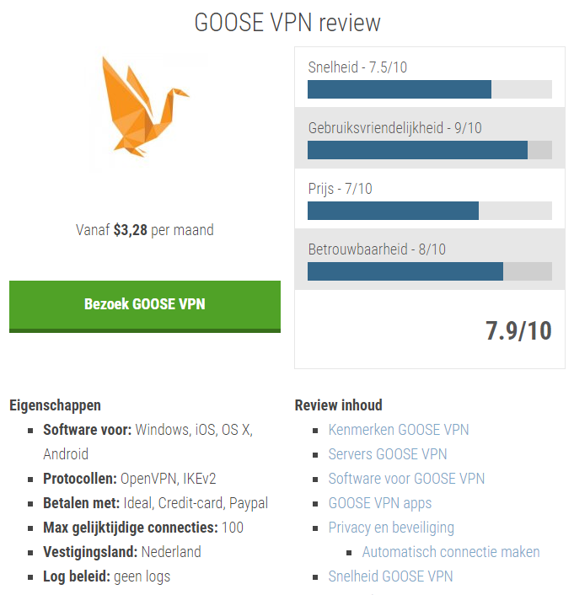
Nederlandse VPN provider

Slide 18
Meer weten? Nog vragen?
https://thebestvpn.com/5-9-14-eyes-countries/
https://vpndiensten.nl/informatie/uitleg/wat-is-vpn/

